Slide 1
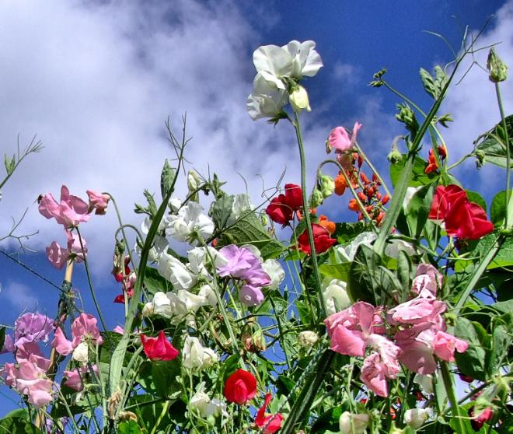
Porquê estudar as plantas?
www.plantcell.org/cgi/doi/10.1105/tpc.109.tt1009

Slide 2
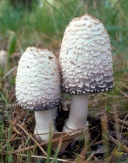
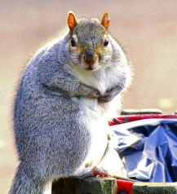
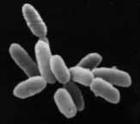
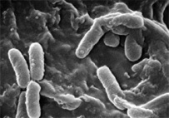

As plantas, tal como a maioria dos animais, são seres eucariotas multicelulares
Arqueobactérias
Fungos
Animais
Bactérias
Plantas
Antepassado comum
Photo credits: Public Health Image Library; NASA; © Dave Powell, USDA Forest Service; tom donald
Notes:
Plants, animals and fungi share many cellular functions. Studying plants informs us about animals, and vice versa, because of their shared eukaryotic ancestry.
Images – bacteria - Pseudomonas aeruginosa
Archaea - Halobacterium sp.
Fungi - Coprinus comatus
Animal - Sciurus carolinensis
Plant - Lathyrus odoratus

Slide 3
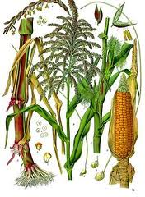

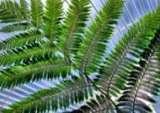
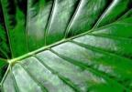
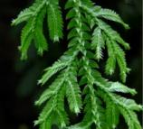



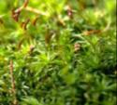
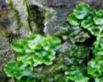
As plantas são muito diversas
Fenos
Monocotiledóneas
Dicotile-dóneas
Plantas com Flor
Lycopódio
Plantas com Semente
Plantas Coníferas
Plantas Vasculares
As plantas desenvolveram a capacidade de prosperar em diversos habitats
Musgos
Líquenes
Plantas Terrestres
Algas Verdes
Images courtesy tom donald

Slide 4
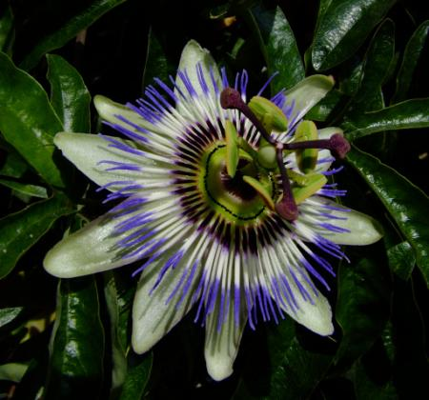
As plantas fazem-nos felizes
As pessoas que conseguem ver plantas no local de trabalho sentem maior satisfação no trabalho do que as que não conseguem
Dravigne, A., Waliczek, T.M., Lineberger, R.D., Zajicek, J.M. (2008) The effect of live plants and window views of green spaces on employee perceptions of job satisfaction. HortScience 43: 183–187. Photo credit: tom donald

Slide 5
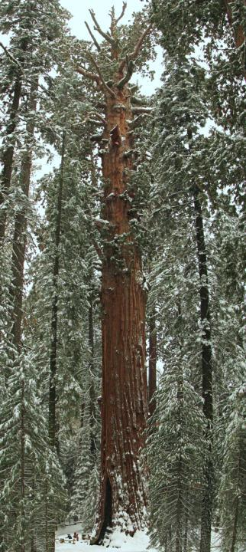
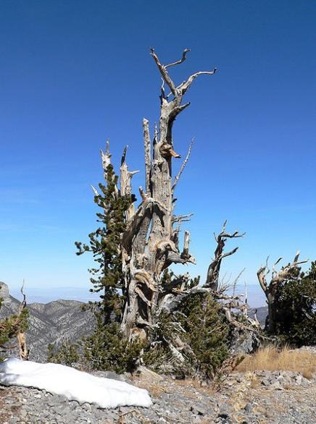
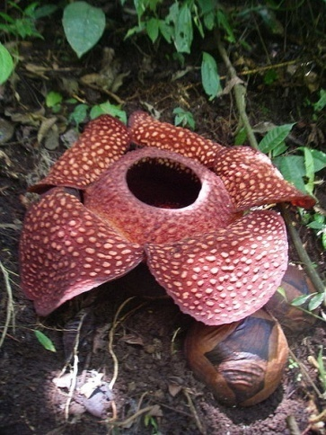
As plantas são organismos espectaculares
Maior organismo (> 100m)
Maior flor (~ 1m)
Ser vivo de maior longevidade (~ 5000 anos)
Photo credits: ma_suska; Bradluke22; Stan Shebs
Notes:
The largest tree, General Sherman, is much larger than the largest animal, the blue whale.
For more botanical record breakers see http://waynesword.palomar.edu/ww0601.htm#oldseed
Rafflesia arnoldii Photo by ma_suska
Pinus longaeva – bristle cone pine
Sequoiadendron giganteum - giant sequoia

Slide 6
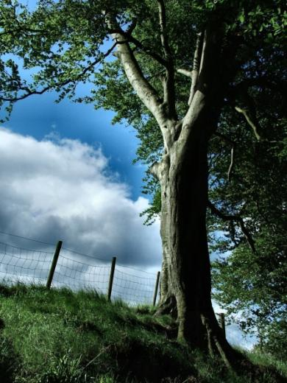
Não podíamos viver sem plantas
As plantas produzem a maioria do oxigénio que respiramos.
As plantas produzem a maioria da energia química que consumimos na alimentação e que queimamos como combustível.
As plantas produzem uma grande variedade de produtos químicos com diversas aplicações

Slide 7

Não conseguimos viver sem oxigénio!
Sem oxigénio
Joseph Priestley descobriu que a respiração dos animais “estraga” o ar. Um animal mantido num recipiente hermético morreria.
X
X
Notes:
In a celebrated experiment from 1772, Joseph Priestley kept a mouse in a jar of air until it collapse because of a lack of oxygen. He found that a mouse kept with a plant would survive.

Slide 8

Não conseguimos viver sem oxigénio!
Produção de oxigénio
Priestley também observou que as plantas têm a capacidade de “restaurar” o ar. Agora sabemos que as plantas produzem oxigénio como um sub-produto da fotossíntese.
Notes:
In a celebrated experiment from 1772, Joseph Priestley kept a mouse in a jar of air until it collapse because of a lack of oxygen. He found that a mouse kept with a plant would survive.

Slide 9
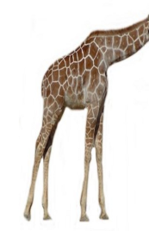
As plantas fixam o dióxido de carbono e convertem-no em moléculas ricas em energia que os animais usam como alimento
CO₂
As plantas convertem o gás CO₂ em açúcares através do processo da fotossíntese.

Slide 10

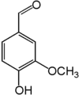

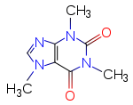
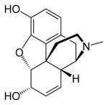
As plantas produzem vários compostos químicos
CO₂
vitamina A
vanilina
vitamina C
cafeína
morfina

Slide 11
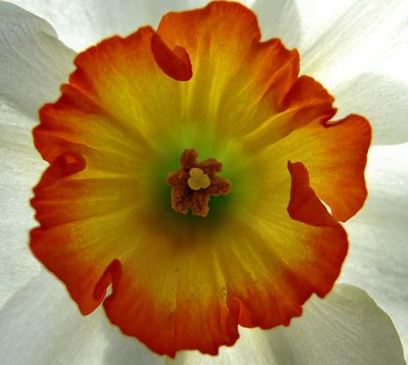
Porquê estudar as plantas?
Para ajudar a preservar as plantas em risco de extinção e prevenir a destruição ambiental
Para saber mais sobre o mundo natural
Para aproveitar melhor a capacidade das plantas de nos fornecerem alimentos, medicamentos e energia
Photo credit: tom donald

Slide 12
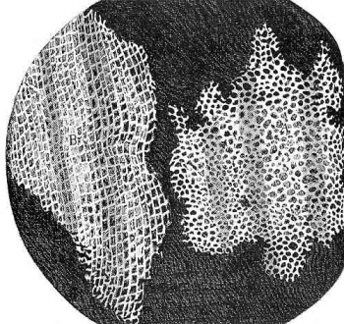
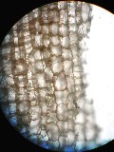
O estudo das plantas ajuda-nos a perceber o mundo onde vivemos
As células vegetais foram as primeiras a ser observadas
Desenho da cortiça por Robert Hooke, o descobridor das “células”
Fotografia das células da cortiça
Photo credit: ©David B. Fankhauser, Ph.D
Notes:
biology.clc.uc.edu/Fankhauser/Labs/Cell_Biology/Cells_Lab/CELLS.htm

Slide 13
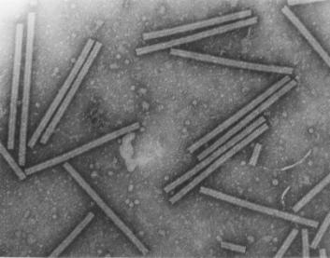

Os vírus foram purificados pela primeira vez a partir das plantas
Os vírus infetam as plantas, mas também os humanos provocando várias doenças, como por exemplo a SIDA, hepatite, Síndrome Respiratória Aguda Grave, gripe suína, cancro do colo do útero, varicela, e poliomielite.
Vírus do mosaico do tabaco (TMV)
Image Copyright 1994 Rothamsted Research.
Notes:
(Copyright) 1994 Rothamsted Research. www.rothamsted.bbsrc.ac.uk

Slide 14
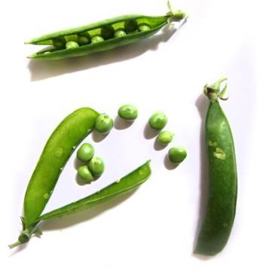
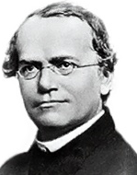
As leis da hereditariedade foram descobertas por Mendel através do estudo da ervilheira

Slide 15
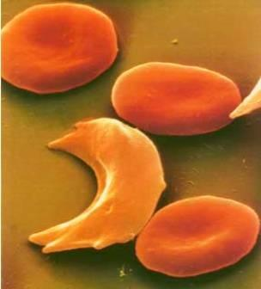
As leis da hereditariedade foram descobertas por Mendel através do estudo da ervilheira
...o que nos ajudou a perceber doenças humanas como a anemia falciforme...

Slide 16
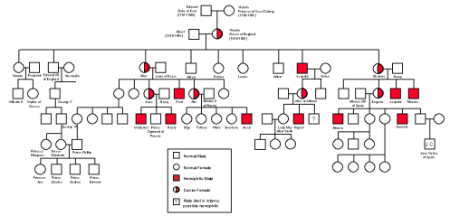
As leis da hereditariedade foram descobertas por Mendel através do estudo da ervilheira
...e a hemofilia, bem como inúmeras outras doenças humanas que têm uma contribuição genética.
Árvore genealógica de uma família portadora do alelo da hemofilia

Slide 17
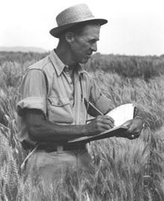
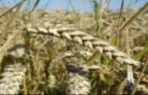
As leis da hereditariedade foram descobertas por Mendel através do estudo da ervilheira
O trabalho de Mendel estabeleceu as bases do estudo da genética de plantas e do seu melhoramento.
Melhorador de plantas
Norman Borlaug
1914-2009, Prémio Nobel da Paz 1970

Slide 18
Porquê estudar as plantas?

Slide 19
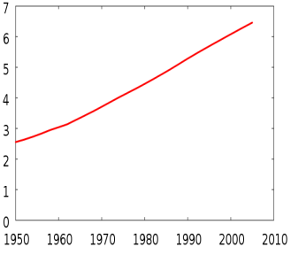
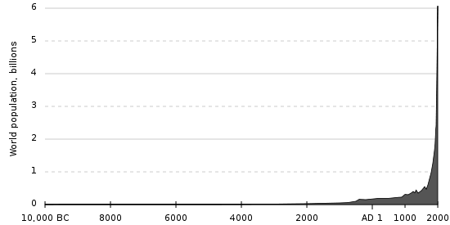
A população mundial continua a crescer ...
A população mundial deve triplicar entre 1950 (2.5 mil milhões) e 2020 (7.5 mil milhões)

Slide 20
A população mundial continua a crescer ...
Um dos principais objetivos do estudo das plantas é aumentar a produção de alimentos; estimativas recentes indicam que é necessário aumentar a produção em 70% nos próximos 40 anos.

Slide 21
A má nutrição e a fome matam crianças de um modo excessivo
Em 2004, 60 milhões de pessoas morreram
devido a estas causas
(Source: World Health Organization, 2008)

Slide 22
A má nutrição e a fome matam crianças de um modo excessivo
10 milhões eram crianças com menos de 5 anos, das quais 99% viviam em países de baixo ou médio rendimento
(Source: The State of the World's Children, UNICEF, 2007)

Slide 23
A má nutrição e a fome matam crianças de um modo excessivo
5 milhões de crianças com menos de 5 anos morrem anualmente devido a subnutrição e causas relacionadas.
Ou seja, uma criança em idade pré-escolar morre a cada 6 segundos.

Slide 24
A má nutrição e a fome matam crianças de um modo excessivo
A falta de vitamina A mata um milhão de crianças por ano.
(Source: Vitamin and Mineral Deficiency, A Global Progress Report, UNICEF)

Slide 25
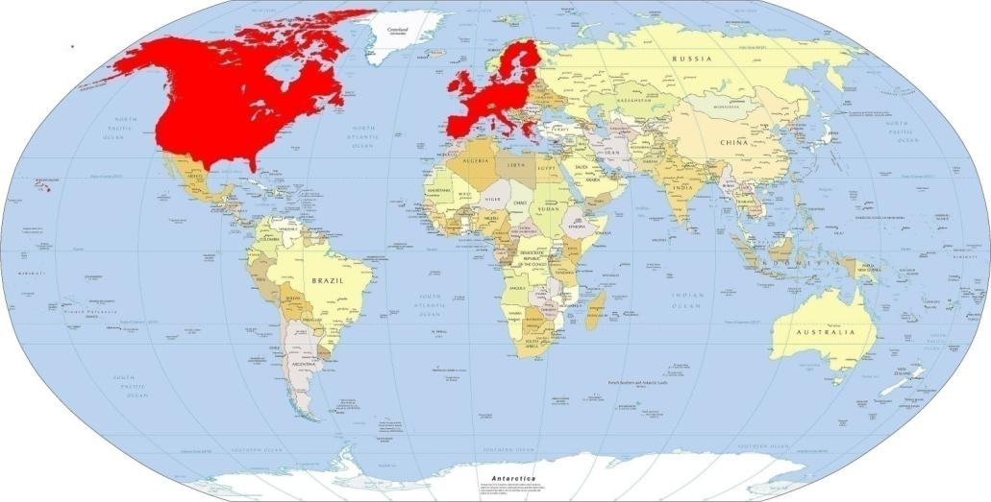
Como é que o mundo responderia a uma doença que afetasse a população dos EUA, Canadá e União Europeia?

Slide 26
Globalmente, mais de um bilião de pessoas por ano sofrem de fome crónica
Mais do que a população total dos EUA, Canadá e União Europeia.
(Source: FAO news release, 19 June 2009)

Slide 27
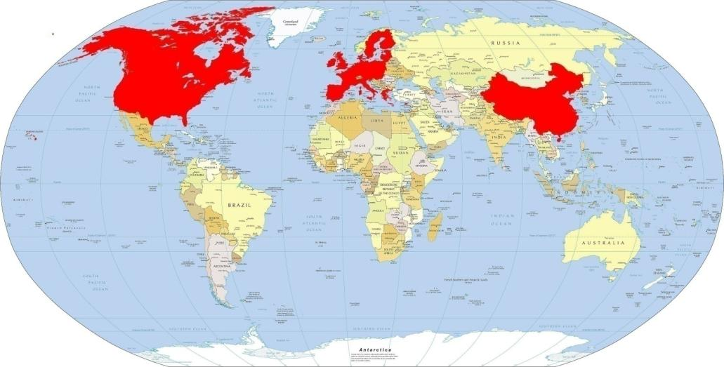
Mais de 2 biliões de pessoas por ano sofrem de anemia crónica devido a deficiência de ferro
O equivalente à população total dos EUA, Canadá, União Europeia e China.
(Source: World Health Organization, WHO Global Database on Anaemia)

Slide 28
O que é que os cientistas podem fazer?

Slide 29
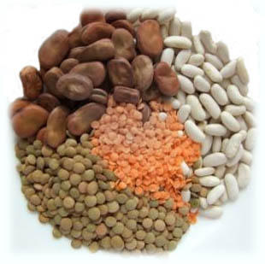
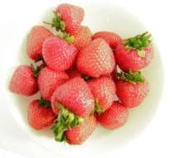
Os cientistas podem ajudar a diminuir a fome
  Através da criação de plantas
  Tolerantes à seca ou outros stresses
  Menos exigentes em fertilizantes ou água
  Resistentes a agentes patogénicos
  Mais nutritivas

Slide 30
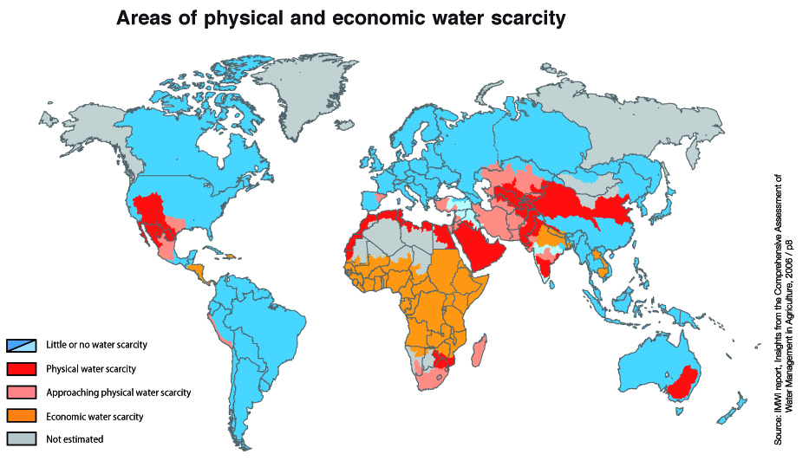
A seca limita o crescimento das plantas
Áreas com escassez de água por motivos físicos e económicos
Pouca escassez de água
Escassez física de água
Quase com escassez física de água
Escassez económica de água
Sem estimativa
Image source: IWMI

Slide 31
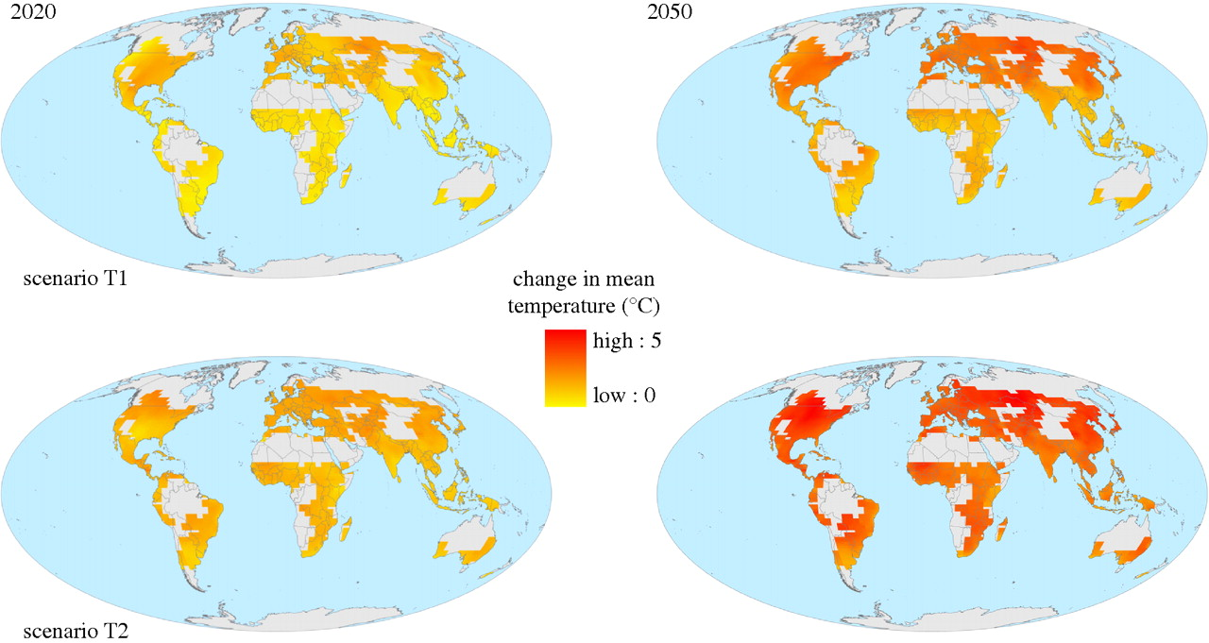
A seca é agravada pela subida da temperatura do globo
Em regiões quentes, a produção agrícola pode cair ~3 – 5% a cada 1°C de aumento na temperatura.
Estimativa do aumento médio de temperatura em regiões agrícolas em 2050.
Variação temperatura média (ºC)
Alta : 5
Baixa : 0
Gornall, J., Betts, R., Burke, E., Clark, R., Camp, J., Willett, K., and Wiltshire, A. Implications of climate change for agricultural productivity in the early twenty-first century. Phil. Trans. Royal Soc. B: 365: 2973-2989.m

Slide 32
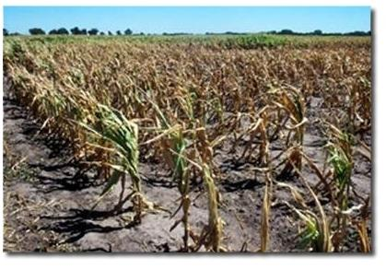
A seca moderada reduz a produtividade
A seca moderada reduz a taxa de fotossíntese e de crescimento, enquanto que a seca extrema é letal.

Slide 33
Precisamos de plantas que consigam crescer mesmo em condições de stress
O calor e a seca reduzem a produtividade

Slide 34
Precisamos de plantas que consigam crescer mesmo em condições de stress
O calor e a secura reduzem a produtividade
Maior quantidade de terra tem de estar disponível para aumentar as culturas agrícolas

Slide 35
Precisamos de plantas que consigam crescer mesmo em condições de stress
O calor e a secura reduzem a produtividade
A expansão das culturas agrícolas através do abate de árvores, aumenta a quantidade de CO2 na atmosfera
Maior quantidade de terra tem de estar disponível para aumentar as culturas agrícolas

Slide 36
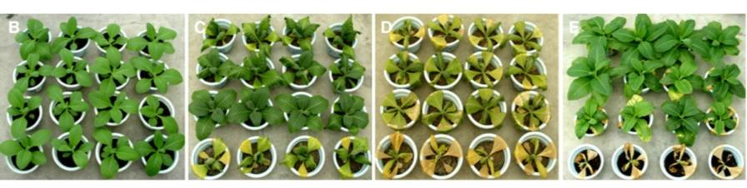
A alteração de um único gene pode aumentar a tolerância à seca
Tolerantes à seca
Plantas selvagens
Plantas regadas
10 dias de seca
20 dias de seca
Após recomeço da rega
Yu, H., Chen, X., Hong, Y.-Y., Wang, Y., Xu, P., Ke, S.-D., Liu, H.-Y., Zhu, J.-K., Oliver, D.J., Xiang, C.-B. (2008) Activated expression of an Arabidopsis HD-START protein confers drought tolerance with improved root system and reduced stomatal density. Plant Cell 20:1134-1151.

Slide 37
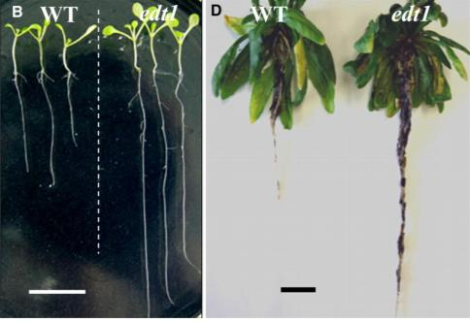
Um sistema radicular maior contribui para o aumento da tolerância à seca
Plantas selvagens
Tolerantes à seca
Plantas selvagens
Tolerantes à seca
Geração de plantas com um sistema radicular maior que permita o crescimento da planta em regiões propensas à seca.
Plântulas
Plantas Adultas
Yu, H., Chen, X., Hong, Y.-Y., Wang, Y., Xu, P., Ke, S.-D., Liu, H.-Y., Zhu, J.-K., Oliver, D.J., Xiang, C.-B. (2008) Activated expression of an Arabidopsis HD-START protein confers drought tolerance with improved root system and reduced stomatal density. Plant Cell 20:1134-1151.

Slide 38
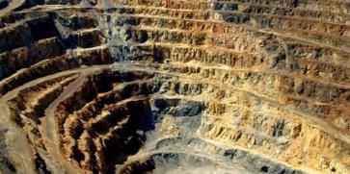
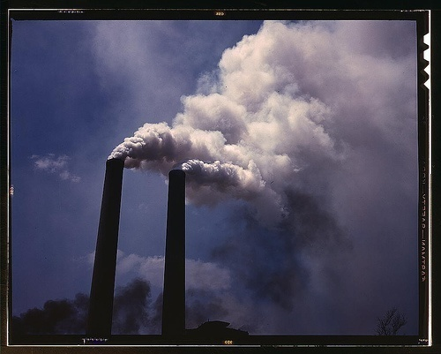
Os fertilizantes são um recurso que exige grandes gastos de energia
As culturas agrícolas precisam de fertilizantes – potássio, fosfatos, azoto, e outros nutrientes
O potássio e os fosfatos são recursos minerais não-renováveis
A síntese de fertilizantes azotados requer grandes quantidades de energia
Photo credits: Mining Top News; Library of Congress, Prints & Photographs Division, FSA-OWI Collection, LC-USW361-374

Slide 39
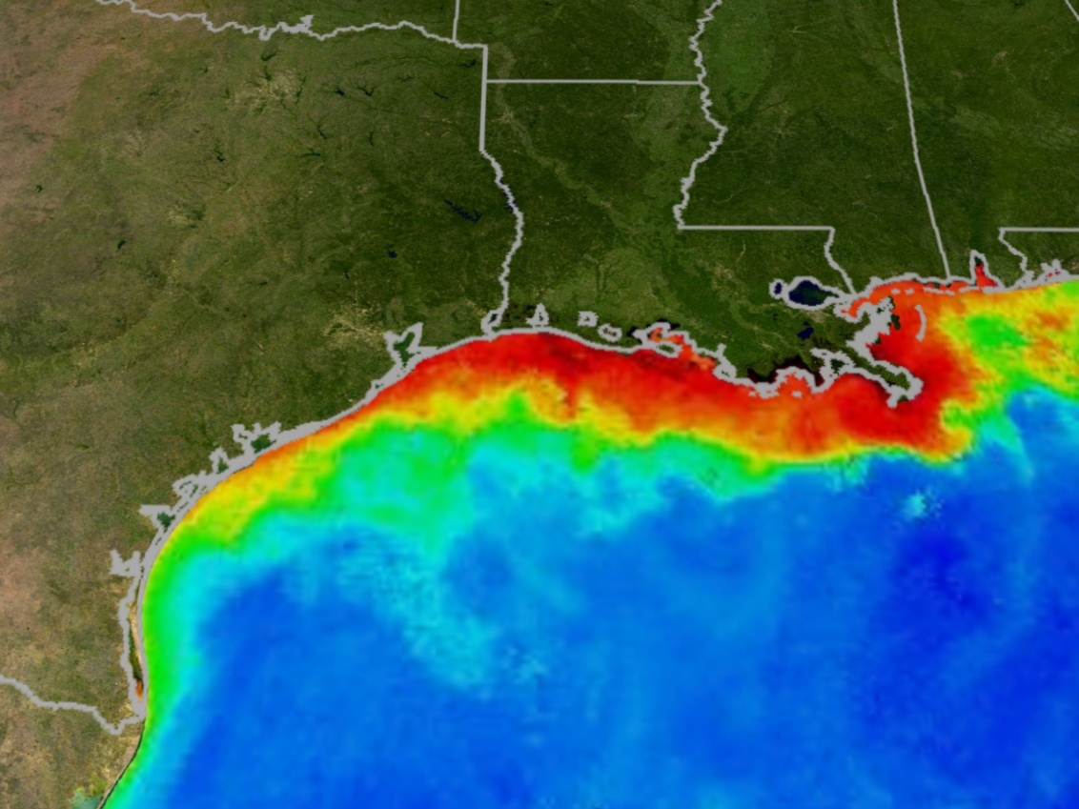
O uso de fertilizantes agrícolas provoca elevada poluição ambiental
A contaminação aquática com fertilizantes origina “zonas mortas” e proliferação excessiva de algas que ao se decomporem, reduzem os níveis de oxigénio na água impedindo a vida animal.
Photo courtesy of NASA/Goddard Space Flight Center Scientific Visualization Studio
Notes:
http://www.sciencedaily.com/releases/2009/06/090618124956.htm

Slide 40
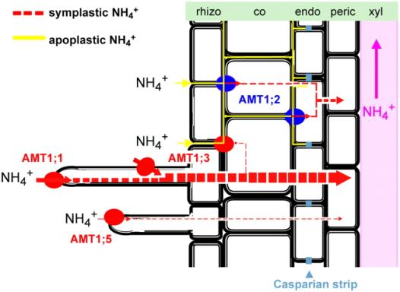
A absorção de nutrientes pelas plantas pode ser melhorado
Se as raízes possuírem sistemas de transporte mais eficientes, as necessidades de fertilizantes podem reduzir-se.
Yuan, L., Loque, D., Kojima, S., Rauch, S., Ishiyama, K., Inoue, E., Takahashi, H., and von Wiren, N. (2007). The organization of high-affinity ammonium uptake in Arabidopsis roots depends on the spatial arrangement and biochemical properties of AMT1-type transporters. Plant Cell 19: 2636-2652.

Slide 41
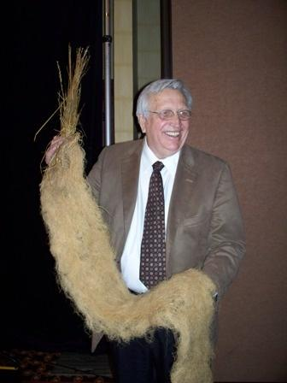
As plantas nativas perenes utilizam a água e os nutrientes mais eficientemente do que a maioria das culturas agrícolas
Os cientistas estão a cruzar plantas agrícolas e nativas perenes para reduzir a necessidade de fertilizantes e água das plantas agrícolas
Wes Jackson do Land Institute segura Thinopyrum intermedium, um “parente” nativo do trigo
Photo credit: Jodi Torpey, westerngardeners.com
Notes:
The enormous root system of a perennial wheat relative Thinopyrum intermedium, is held by its developer Wes Jackson.
http://www.westerngardeners.com/foodshed-challenges-require-new-thinking.html

Slide 42
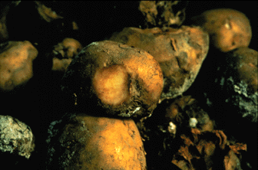
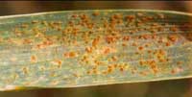
Atualmente, a produção de alimentos é afetada por duas doenças graves
Phytophthora infestans, que provoca o míldio na batata, voltou a ser uma ameaça.
Puccinia graminis tritici, o fungo da ferrugem-do-colmo do trigo, progrediu para uma forma altamente agressiva.
Photo credits: www.news.cornell.edu; www.fao.org

Slide 43
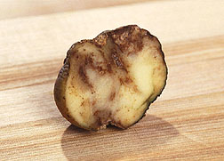
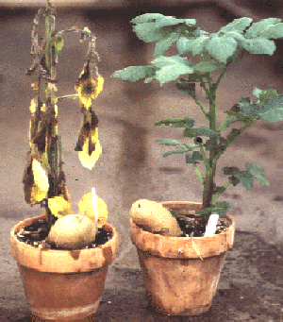
O míldio destrói a batateira
O míldio da batateira é causado por Phytophthora infestans. Os surtos de 1840 destruíram os batatais e causaram mais de um milhão de mortes na Europa
Infetada Tratada
Photo credits: USDA; Scott Bauer

Slide 44

Identificação de genes de resistência
Inoculadas com fungos
Não
inoculadas
Resistentes
Suscetíveis
Os geneticistas identificaram um gene que confere resistência ao míldio na batateira e introduziram-no em variedades comestíveis
A planta à esquerda tem o gene de resistência e não apresenta sintomas da doença
Song, J., Bradeen, J.M., Naess, S.K., Raasch, J.A., Wielgus, S.M., Haberlach, G.T., Liu, J., Kuang, H., Austin-Phillips, S., Buell, C.R., Helgeson, J.P., Jiang, J. (2003) Gene RB cloned from Solanum bulbocastanum confers broad spectrum resistance to potato late blight. Proc. Natl. Acad. Sci. USA 100:9128–9133.

Slide 45

A ferrugem-do-colmo do trigo é uma ameaça emergente
Uma nova estirpe altamente patogénica apareceu no Uganda em 1999 – denominada Ug99.
A maioria das variedades de trigo não tem resistência a esta estirpe
Planta de trigo infectada
Photo credit: ARS USDA

Slide 46

O Ug99 ameaça o trigo em todo o mundo
Este é um problema global que precisa da atenção mundial. Os esporos do Ug99 não são retidos por fronteiras nacionais...
– United Nations Food and Agriculture Organization (FAO)
Photo credit: ARS USDA

Slide 47

O fungo é transportado pelo vento
O Ug99 foi identificado no Uganda, Quénia, Etiópia, Sudão, Iémen e Irão, e ameaça as regiões do Médio Oriente, África Oriental e o sul e centro da Ásia.
As correntes de vento que transportam os esporos são apresentadas a vermelho.
Photo credit: www.wheatrust.cornell.edu

Slide 48

O fungo é transportado pelo vento
O trigo é a principal cultura agrícola em várias das regiões ameaçadas pelo fungo, principalmente para os habitantes mais pobres.
Trajetórias prováveis do Ug99
Photo credit: www.wheatrust.cornell.edu

Slide 49


Equipas internacionais de cientistas cooperam para controlar a propagação do Ug99 e para desenvolver variedades de trigo resistentes ao fungo.
Atualmente, ninguém sabe se as variedades resistentes irão ser desenvolvidas a tempo de evitar o aumento da fome...
Photo credits: Bluemoose; FAO
Notes:
www.fao.org/agriculture/crops/core-themes/theme/pests/wrdgp/ug99intconf/en/

Slide 50



Os cientistas estudam formas de manter frescos os produtos vegetais, após a colheita
Após colheita, os frutos amadurecem, amolecem e eventualmente apodrecem.
Estes processos tornam a fruta menos atraente e afetam a sua qualidade nutricional.
Photo credits: Cornell University ; ARC
Notes:
http://hort.cals.cornell.edu/cals/hort/research/images/postharvest.jpg
http://www.arc.agric.za/institutes/infruit/main/divisions/postharvestprocessing/fruitquality.htm

Slide 51



Os cientistas estudam formas de manter frescos os produtos vegetais, após a colheita
A perda pós-colheita pode atingir 50% ou mais, da colheita de um cereal.
Tempo (Dias)
Escala de coloração verde
A produção de solanina em consequência do mau armazenamento da batata ou desta se tornar verde por acção da luz, é prejudicial devido á elevada toxicidade deste alcalóide
Crescimento do bolor Aspergillus nos grãos de milho
Photo credits: Dr. C.M. Christensen, Univ. of Minnesota.; WSU; Pavalista, A.D. 2001

Slide 52



O aumento do teor de nutrientes pode ajudar a diminuir a subnutrição
As dietas de subsistência são normalmente pobres em nutrientes. O nosso corpo precisa de vitaminas, minerais e calorias. A subnutrição é principalmente uma “doença” da pobreza.
Fome
Deficiência em Vitamina A
Anemia (crianças)
Image sources: Petaholmes based on WHO data; WHO
Notes:
For permissions permissions@who.int

Slide 53

A fortificação de alimentos com vitaminas (ex.: folato e vitamina A) e micronutrientes (ex.: ferro, zinco e iodo), contribuiu para a diminuição da subnutrição em diversas regiões do mundo.
Photo credit: © UNICEF/NYHQ1998-0891/Giacomo Pirozzi

Slide 54


A mandioca é o alimento básico em grande parte de África, mas é pobre em nutrientes
Variedade branca padrão
Os cientistas identificaram recentemente uma variedade que produz mais vitamina A que a variedade padrão.
Recém-descoberta variedade amarela
Welsch, R., Arango, J., Bar, C., Salazar, B., Al-Babili, S., Beltran, J., Chavarriaga, P., Ceballos, H., Tohme, J., and Beyer, P. Provitamin A accumulation in cassava (Manihot esculenta) roots driven by a single nucleotide polymorphism in a phytoene synthase gene. Plant Cell: tpc.110.077560.

Slide 55



Alimentos biofortificados geneticamente
Arroz enriquecido em ferro
Tomates comuns (cima) e enriquecidos em antioxidantes (baixo)
Arroz enriquecido em vitamina A
Photo credits: Golden Rice Humanitarian Board © 2007; Credit: ETH Zurich / Christof Sautter; Reprinted by permission from Macmillan Publishers, Ltd: Butelli, E., et al., Nature Biotechnology 26, 1301 - 1308 copyright (2008).

Slide 56

As plantas fornecem mais do que alimentos
  As plantas:
    são uma fonte de novos medicamentos terapêuticos
    fornecem fibras melhores para papel ou tecidos
    são uma fonte de produtos biorenováveis
    fornecem novas fontes de energia renovável
Photo credit: tom donald

Slide 57


As plantas produzem centenas de compostos que usamos como medicamentos ou drogas
A casca de salgueiro (Salix) é uma fonte de aspirina (ácido acetilsalicílico)
A dedaleira (Digitalis purpurea) é uma fonte de digitálicos (tratamento de problemas cardíacos)
A casca do teixo do pacífico (Taxus brevifolia) é uma fonte de taxol (tratamento do cancro)
O café (Coffea arabica) e o chá (Camellia sinensis) são fontes de cafeína (estimulante)

Slide 58

A malária mata milhões de pessoas
Regiões do mundo com maior risco de malária.
Hay, S.I., et al., (2009) PLoS Med 6(3): e1000048. doi:10.1371/ journal.pmed.1000048
Notes:
Citation: Hay SI, Guerra CA, Gething
PW, Patil AP, Tatem AJ, et al. (2009) A
world malaria map: Plasmodium
falciparum endemicity in 2007. PLoS
Med 6(3): e1000048. doi:10.1371/
journal.pmed.1000048

Slide 59

O protozoário Plasmodium provoca a malária
Plasmodium dentro de uma célula de rato
Image by Ute Frevert; false color by Margaret Shear.
Notes:
Image by Ute Frevert; false color by Margaret Shear. Frevert U, Engelmann S, Zougbédé S, Stange J, Ng B, et al. (2005) Intravital Observation of Plasmodium berghei Sporozoite Infection of the Liver. PLoS Biol 3(6): e192.

Slide 60

O Plasmodium é transferido para os humanos através de mosquitos infetados
Photo credit: CDC

Slide 61



A casca da quina contém quinino, que consegue matar o Plasmodium
Mas o Plasmodium está a desenvolver resistência ao quinino, sendo necessário descobrir novas fontes de compostos anti-malária
Image credits: Köhler; CDC
Notes:
Plasmodia are developing resistances to quinine, so other sources of antimalerial compounds must be found
(Cinchona calisaya Wedd., quinine) from Köhler's Medizinal-Pflanzen in naturgetreuen Abbildungen mit kurz erläuterndem Texte : Atlas zur Pharmacopoea germanica Franz Eugen Köhler
Plate from "Quinologie", Paris, 1854, showing bark of Quinquina calisaya (www.cdc.gov/malaria)

Slide 62


O gin e o quinino?
Nas regiões tropicais, os soldados britânicos tomavam comprimidos de quinino para prevenir a malária. Para disfarçar o sabor amargo, o quinino era misturado com água gasosa açucarada (“tónica”) e com gin – originando o chamado “Gin Tónico”
(Crown copyright; Photograph courtesy of the Imperial War Museum, London - Q 32160)

Slide 63


A Artemisia annua é uma planta com atividade antimalárica
Artemisina
A Artemisia é usada por ervanários chineses há milhares de anos. Em 1972 o composto ativo, artemisina, foi purificado.
Photo credit: www.anamed.net

Slide 64


Os cientistas estão a desenvolver plantas de Artemisia super-produtoras
Photo credit: www.york.ac.uk/org/cnap/artemisiaproject/

Slide 65

As plantas podem produzir vacinas comestíveis e anticorpos seguros e pouco dispendiosos
OU
?

Slide 66

A parede das células vegetais fornece materiais resistentes importantes
A madeira é composta principalmente pela parede de células vegetais.
Photo credit: tom donald

Slide 67



Parede das células
A parede primária das células vegetais é composta principalmente por hidratos de carbono e proteínas.
Algumas células produzem uma parede secundária rígida que incorpora a lenhina, um composto de interligação cruzada.
Photo credit: www.wpclipart.com/plants; Zhong, R., et al., (2008) Plant Cell 20:2763-2782 .

Slide 68

A madeira e as fibras existem em todo o lado
Roupa fabricada com fibras vegetais (algodão e linho)
As fibras vegetais são usadas para fabrico de papel e, anteriormente, de papiros
As telas são produzidas com fibras de linho ou cânhamo
A madeira é usada em construção e mobiliário
Rembrandt van Rijn (1631)

Slide 69


As plantas fornecem fibras para produzir papel e tecido
Estão a ser criadas variedades de algodão com maior resistência a pragas e que produzam fibras melhores
Photo credits: Chen Lab; IFPC
Notes:
http://cottongenomics.biosci.utexas.edu
http://www.cottonpromotion.org/features/bremen/

Slide 70




A sequência do genoma do choupo, uma fonte de fibra usada no papel, foi recentemente terminada
Esta informação está a ser utilizada para melhorar a eficiência da produção de papel.
Photo credit: ChmlTech.com

Slide 71

As plantas podem substituir o petróleo em vários produtos e aplicações
O petróleo NÃO é um recurso renovável
Infelizmente, a conversão de matéria orgânica morta em petróleo demora milhares de anos ...e nós estamos a ficar sem ele.
creativecartoons.org.
Notes:
NOTE – petroleum is mainly derived from plant products, not dinosaurs.....

Slide 72
As plantas podem substituir o petróleo em vários produtos e aplicações
O petróleo NÃO é um recurso renovável
Infelizmente, a conversão de matéria orgânica morta em petróleo demora milhares de anos ...e nós estamos a ficar sem ele.
Quando eu crescer quero ser um combustível fóssil
creativecartoons.org.
Notes:
Please note – most oil reserves are derived from plants, not dinosaurs!

Slide 73


As plantas podem ser uma fonte de biocombustíveis
Açúcares, amido e celulose podem ser fermentados para produzir etanol.
Energia do sol
Image source: Genome Management Information System, Oak Ridge National Laboratory
Notes:
http://genomicsgtl.energy.gov/biofuels/placemat.shtml

Slide 74



As plantas podem ser uma fonte de biocombustíveis
O biodiesel produzido a partir de colza, algas e soja substitui o diesel derivado do petróleo.
Image sources: Tilo Hauke, University of Minnesota, Iowa State University Extension.

Slide 75

As culturas “bioenergéticas” não devem afetar a produção e o preço dos alimentos
Miscanthus giganteus é uma planta “bioenergética” perene de crescimento rápido, que consegue crescer em terrenos impróprios para a produção de alimentos.
Photo Illustration courtesy S. Long Lab, University of Illinois, 2006

Slide 76




O etanol obtido da celulose da parede das células vegetais é uma importante fonte de energia
Parede celular de caules de milho e de outros resíduos agrícolas
Etanol
Image source: Genome Management Information System, Oak Ridge National Laboratory

Slide 77

As plantas podem ser fonte de recursos bio-renováveis e biodegradáveis
Energia do sol
Produção de plásticos a partir de material vegetal renovável
Photo Illustration courtesy S. Long Lab, University of Illinois, 2006

Slide 78

As plantas podem ser fonte de recursos bio-renováveis e biodegradáveis
Energia do sol
Os cientistas estão a investigar formas de converter plantas em plásticos a baixo custo
Biodegradação
Photo Illustration courtesy S. Long Lab, University of Illinois, 2006
Notes:
http://i76.photobucket.com/albums/j14/biopact/biodegradable_bags.jpg

Slide 79





Porquê estudar as plantas?
O estudo das plantas aumenta o nosso conhecimento sobre a vida em geral e ajuda-nos a usar as plantas para nos mantermos alimentados, saudáveis, protegidos, vestidos e felizes.

Slide 80


Agradecimentos
Esta apresentação foi preparada pela American Society of Plant Biologists (ASPB) e disponibilizada à European Plant Science Organization (EPSO) para ser utilizada no âmbito do “Fascination of Plants Day”
Tradução
Dra Tânia Serra (ITQB)
Professor Cândido Pinto Ricardo (ITQB)

